Slide 1

GOOD BOYS
GROUP
Техническое обеспечение событий

Slide 2

О НАС
Мы команда профессионалов и знаем все о техническом обеспечении событий. Каждый проект для нас — уникальная история, и мы знаем, как лучше всего подать её с помощью технических средств.
Good Boys чутко относится к потребностям клиента, его взглядам и бренду. Мы поможем вам воплотить в жизнь любые идеи, а вашим гостям — насладиться незабываемым опытом.
01.
01

Slide 3
GOOD BOYS GROUP
МИССИЯ И ФИЛОСОФИЯ
Мы стараемся открыть доступ к сложному техническому инструментарию для воплощения как простых, так и самых смелых проектов в культурной среде.
Мы стремимся сделать социально-культурные проекты ещё более яркими и привлекательными для посетителя. Сотрудники «Good Boys Group» совершенствуются с каждым проектом, планируя все более захватывающие, технически совершенные, а главное, безопасные события.
Мы создаём дружелюбную атмосферу в работе на всех уровнях взаимодействия и мечтает дарить людям запоминающийся опыт.
02

Slide 4

02.
НАШИ ВОЗМОЖНОСТИ
03

Slide 5

Место под колонтитул
СПЕЦИАЛИЗАЦИЯ
Аренда оборудования
Техническая поддержка и обеспечение события
Производство декораций и арт-объектов
Управление проектами
Технический контроль и консалтинг
04

Slide 6
Место под колонтитул
УСЛУГИ
Предоставим в аренду и осуществим монтаж:
Поддержим на всех этапах проекта:
Светового оборудования;
Подготовим чертежи и техническую документацию;
Акустических систем и звукового оборудования
Разработаем дизайн-макеты, полиграфию и декор
Видео-оборудования и мультимедийных систем
Предоставим лицензии, сертификаты, разрешения
Сценических комплексов, металлоконструкций, тентовых конструкций и мебели
Осуществим технический контроль и поддержку как на мероприятии, так и на стадии подготовки
05

Slide 7
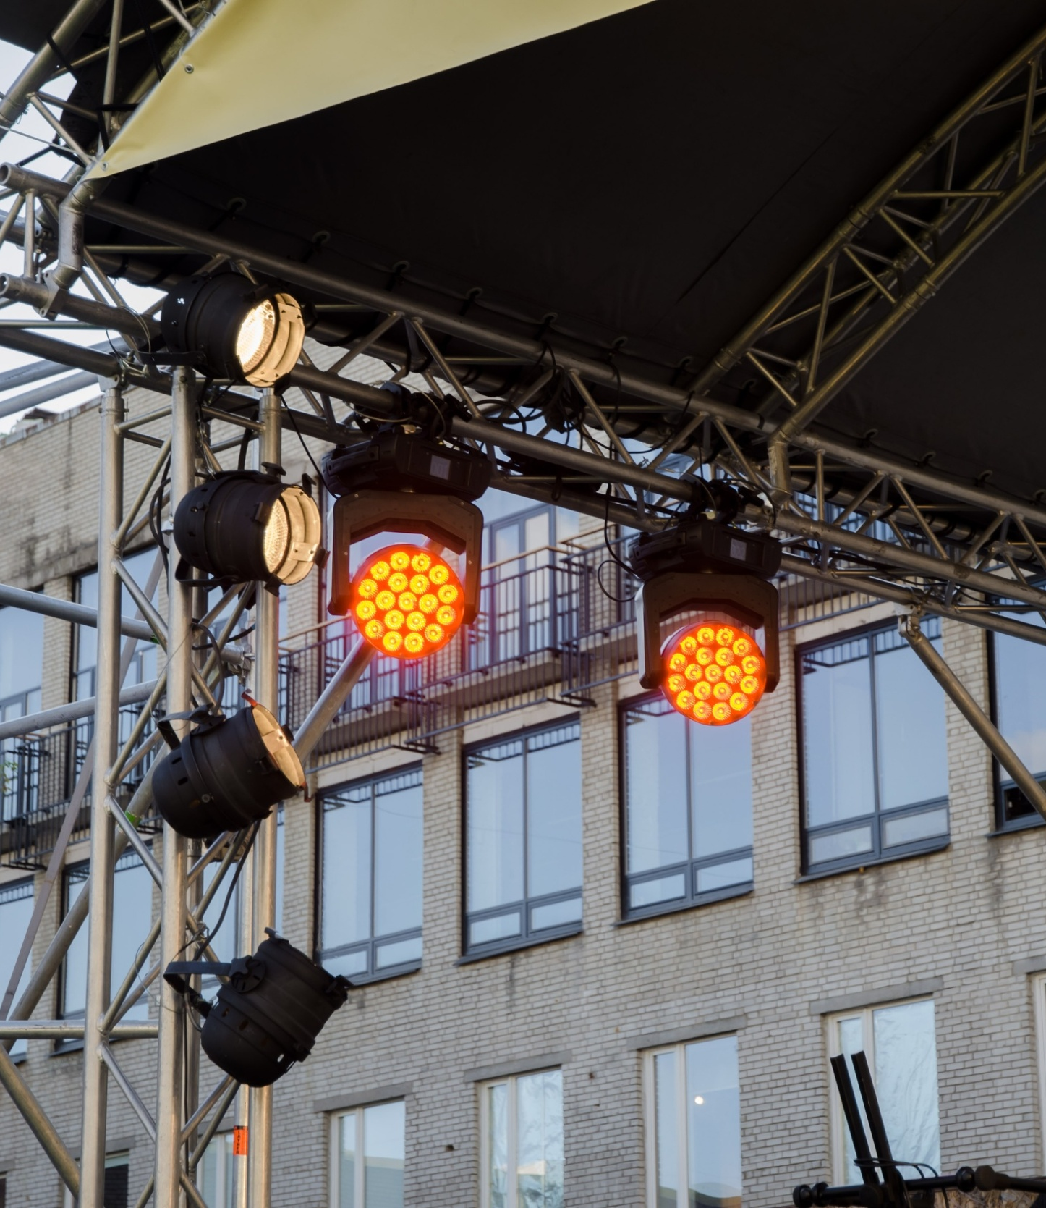
КЕЙСЫ
Портфолио реализованных проектов*
03.
06
* В портфолио собраны проекты реализованные командой Good Boys Group, а также проекты реализованные отдельными участниками команды в рамках работы с другими компаниями.

Slide 8
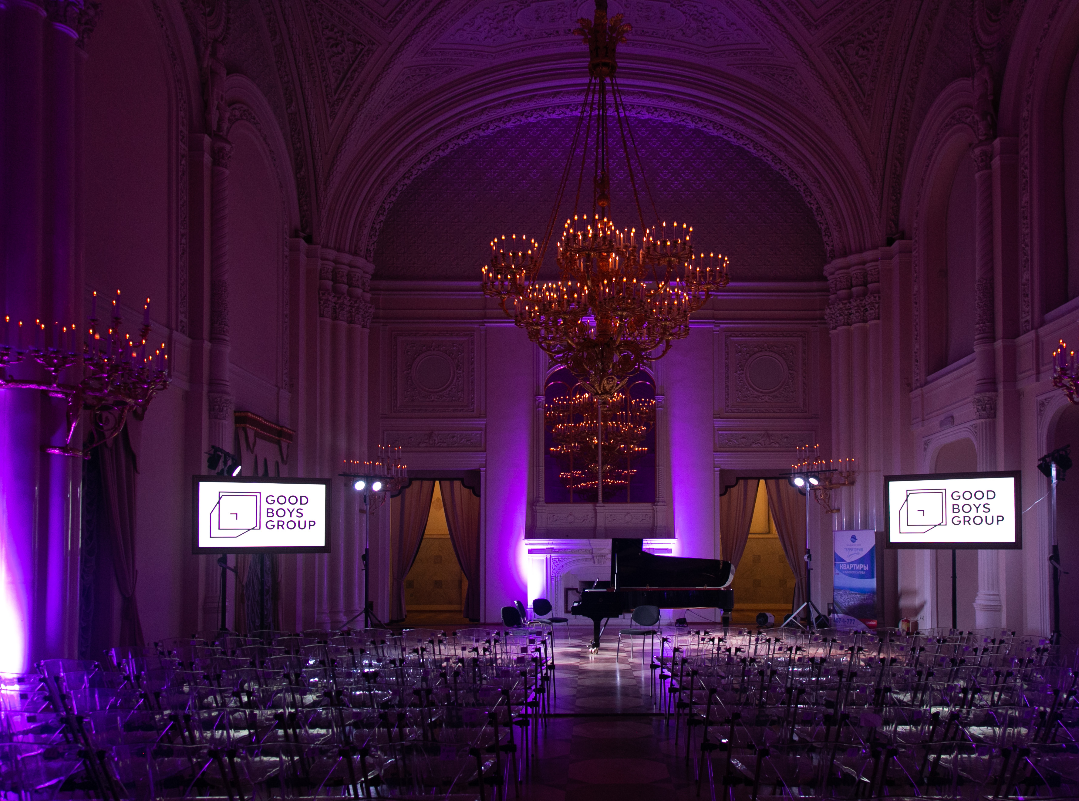
г. Санкт-Петербург
Шедевры в Мраморном
Камерные концерты классической музыки
Цикл камерных концертов классической музыки в стенах Белого зала Мраморного дворца.
Наша команда предоставила в аренду световое оборудование, LED панели с декоративным оформлением и осуществила техническую поддержку мероприятия.
Организатором мероприятия выступило концертное агентство «Парк музыки» при поддержке Президентского фонда культурных инициатив.
05
07

Slide 9
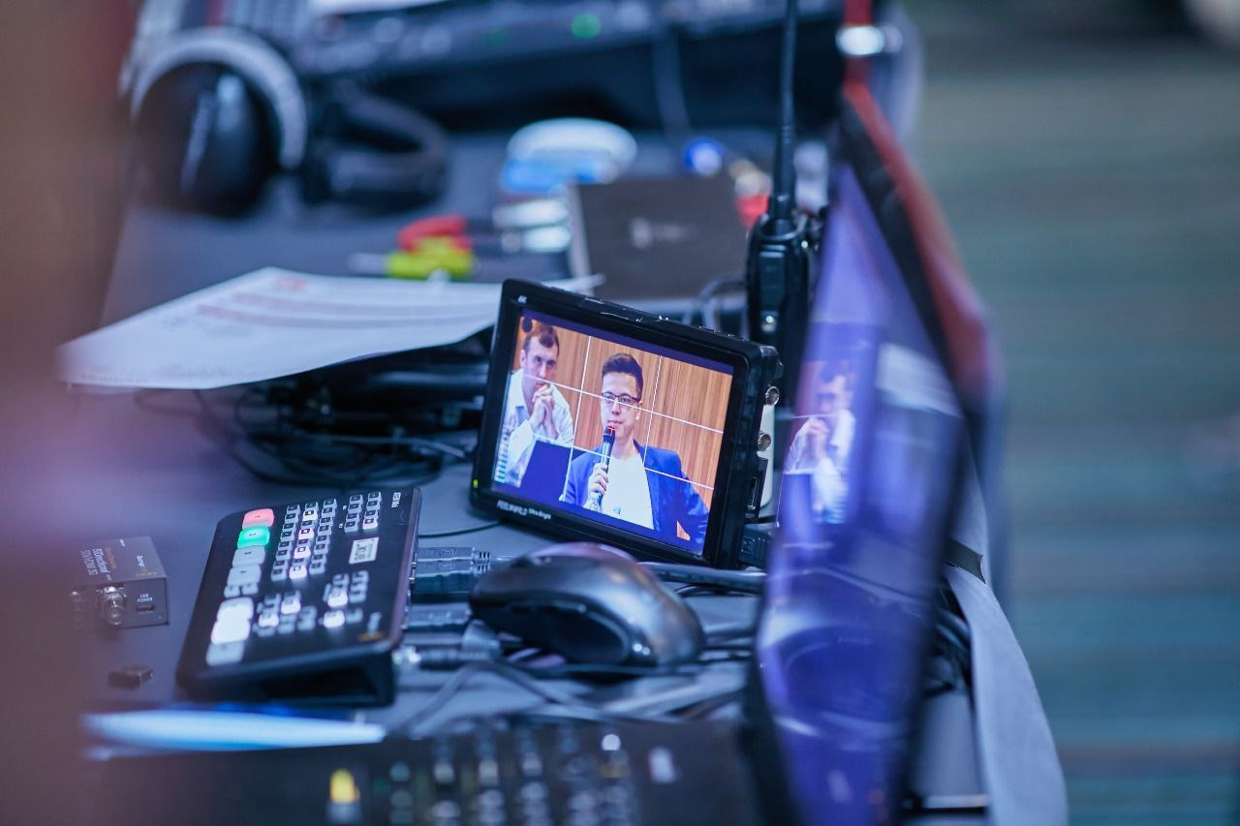
г. Калининград
Конференция Huawei
Внутренняя конференция компании
Good Boys Group стали подрядчиком по проведению онлайн трансляции мероприятия и организации международного «конференц-колла» для спикеров и участников конференции.
Мы предоставили в аренду всё необходимое оборудование. Наши сотрудники осуществили профессиональную техническую поддержку мероприятия.
08

Slide 10
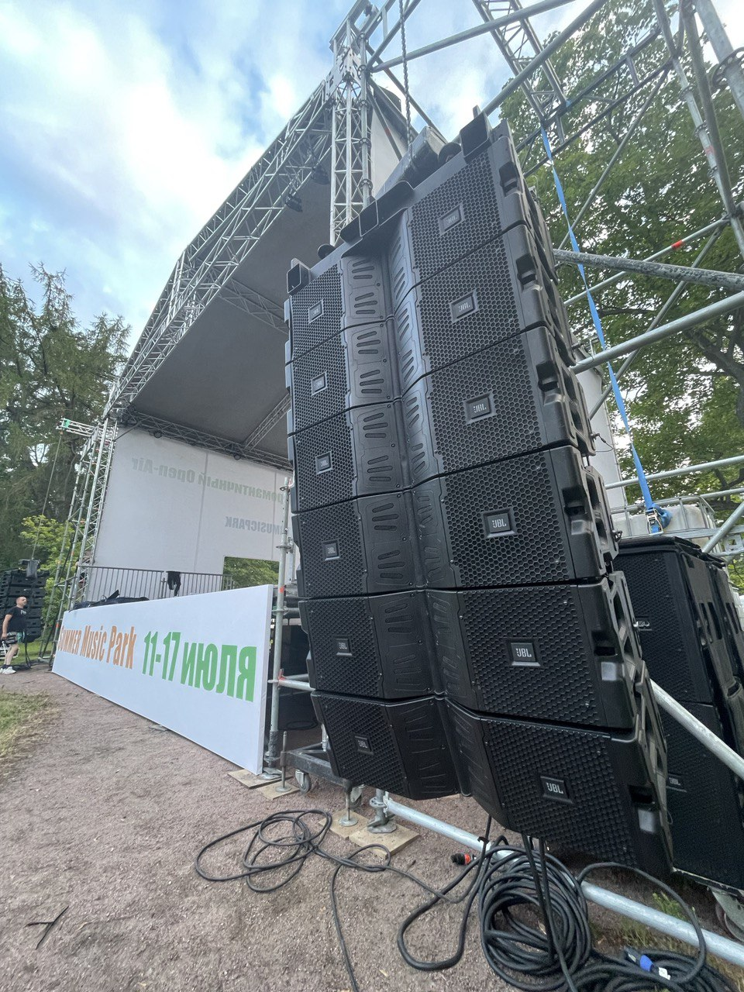
Г. Санкт-Петербург
SUMMER MUSIC PARK
Open-Air фестиваль популярной музыки
г. Санкт-Петербург
Фестиваль популярной музыки «SUMMER MUSIC PARK» при поддержке Президентского фонда культурных инициатив.
Команда GBG провела проект в роли генерального технического подрядчика. Мы застроили площадку, предоставили в аренду светотехническое, звуковое и видеооборудование, обеспечили тех-райдер, трансляцию фестиваля и поддержку оснащения на протяжении всего события.
05
09

Slide 11
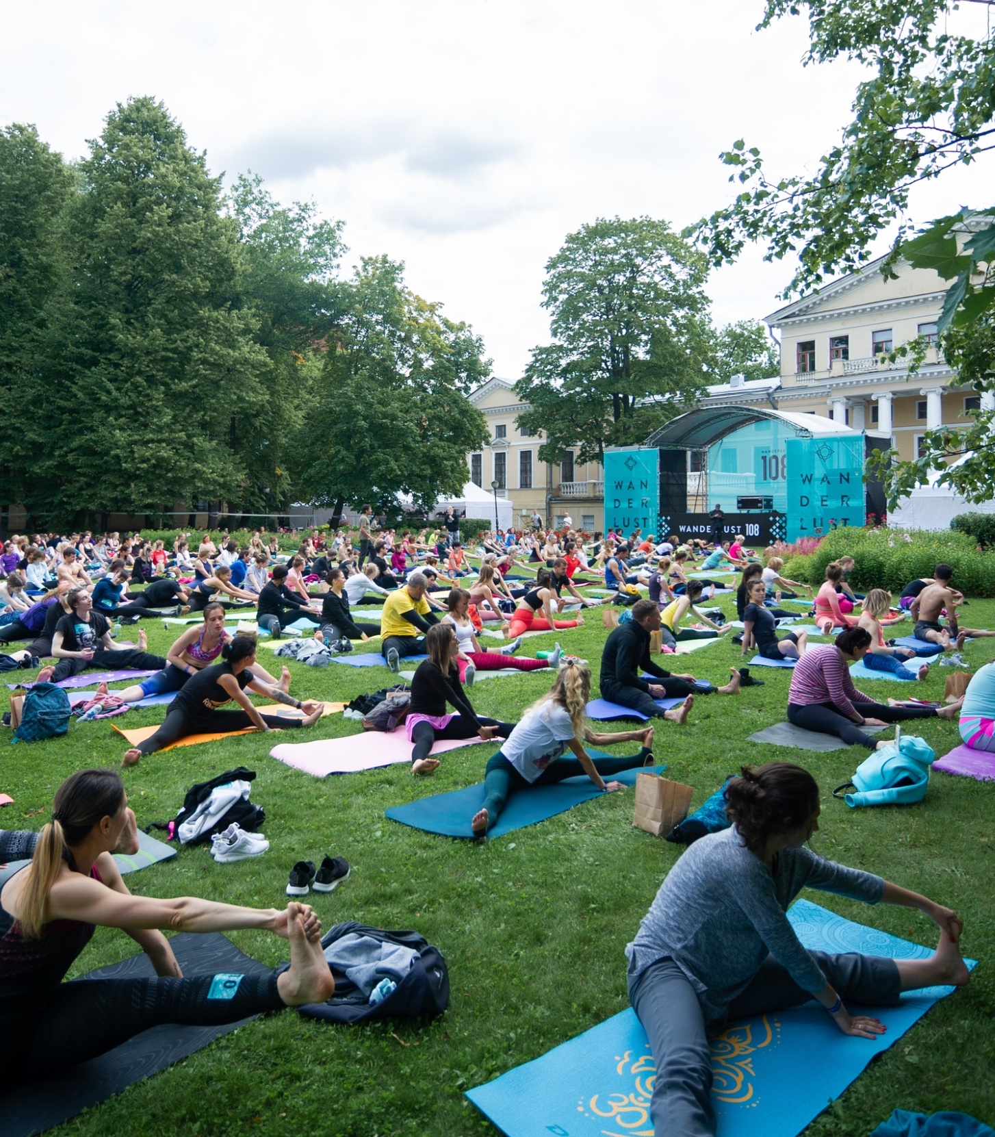
г. Санкт-Петербург
WANDERLUST 108
Фестиваль йоги и спорта
Мероприятие в Юсуповском саду объединило более 1000 любителей активного образа жизни, йоги и спорта.
Была выполнена полная техническая дирекция мероприятия: от разработки чертежей до демонтажа и уборки территории после успешного события.
05
10
* Технический директор фестиваля Герман-Галкин Александр

Slide 12
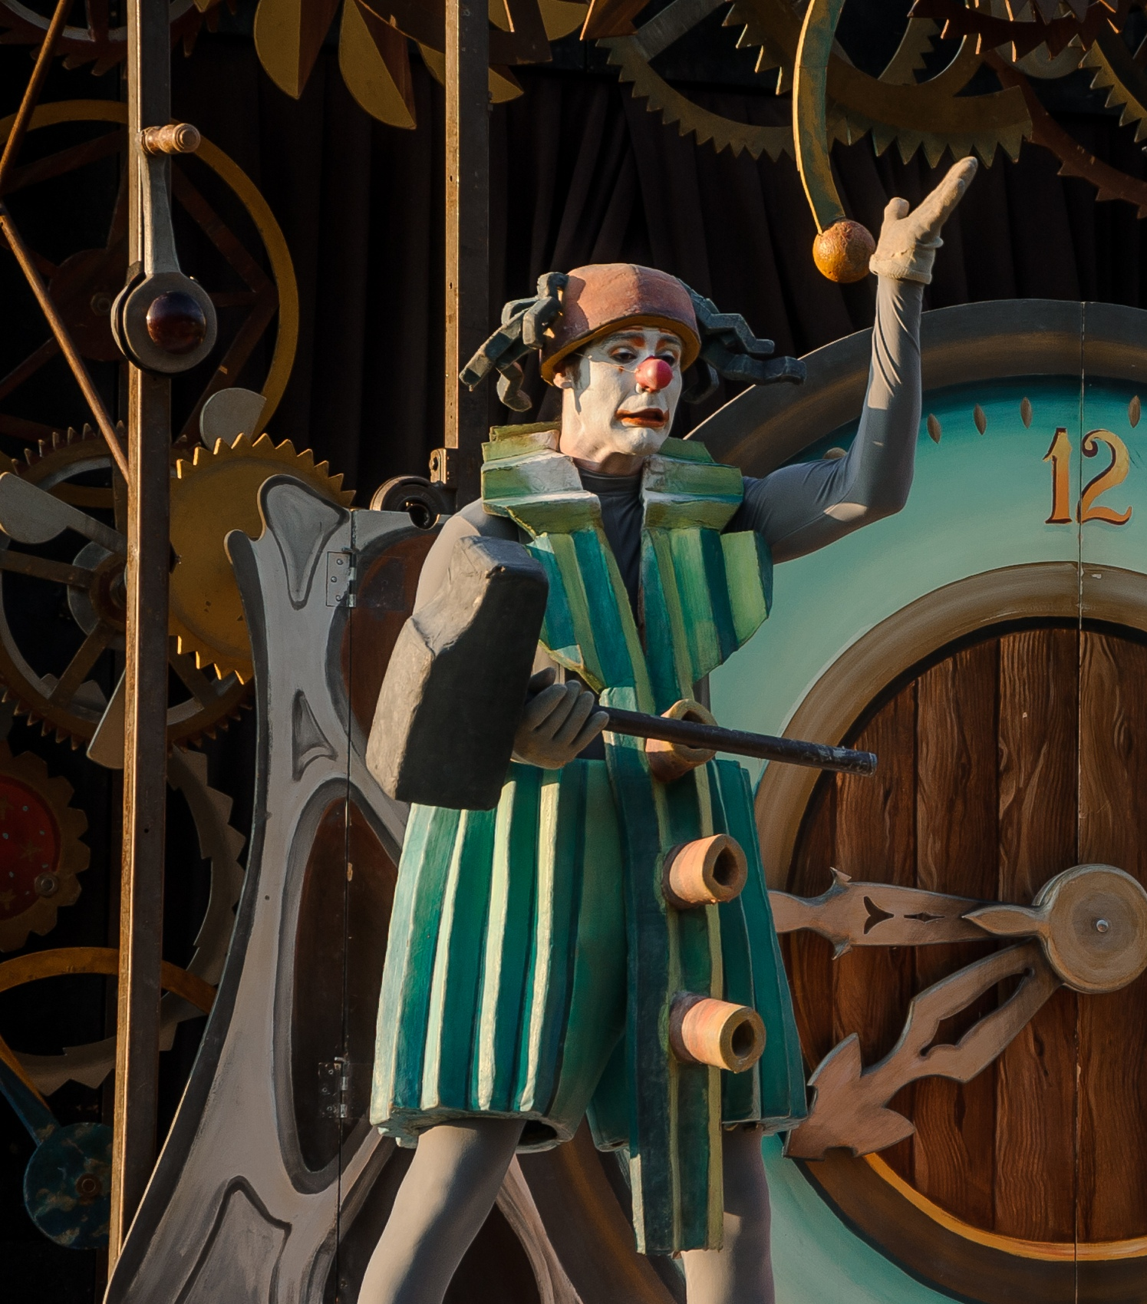
Г. Санкт-Петербург
Фестиваль уличных театров
Международные коллективы и артисты
Уличные театры из Франции, Голландии, Аргентины, Испании, Италии, Чехии, Кореи, Польши и России показали более 80 спектаклей всевозможных направлений уличного искусства.
Была осуществлена техническая дирекция события, застройка различным мультимедийным оборудованием, конструкциями и декорациям. Более 10-ти различных площадок стали сценой под открытым небом.
05
Технический директор фестиваля Герман-Галкин Александр
11

Slide 13
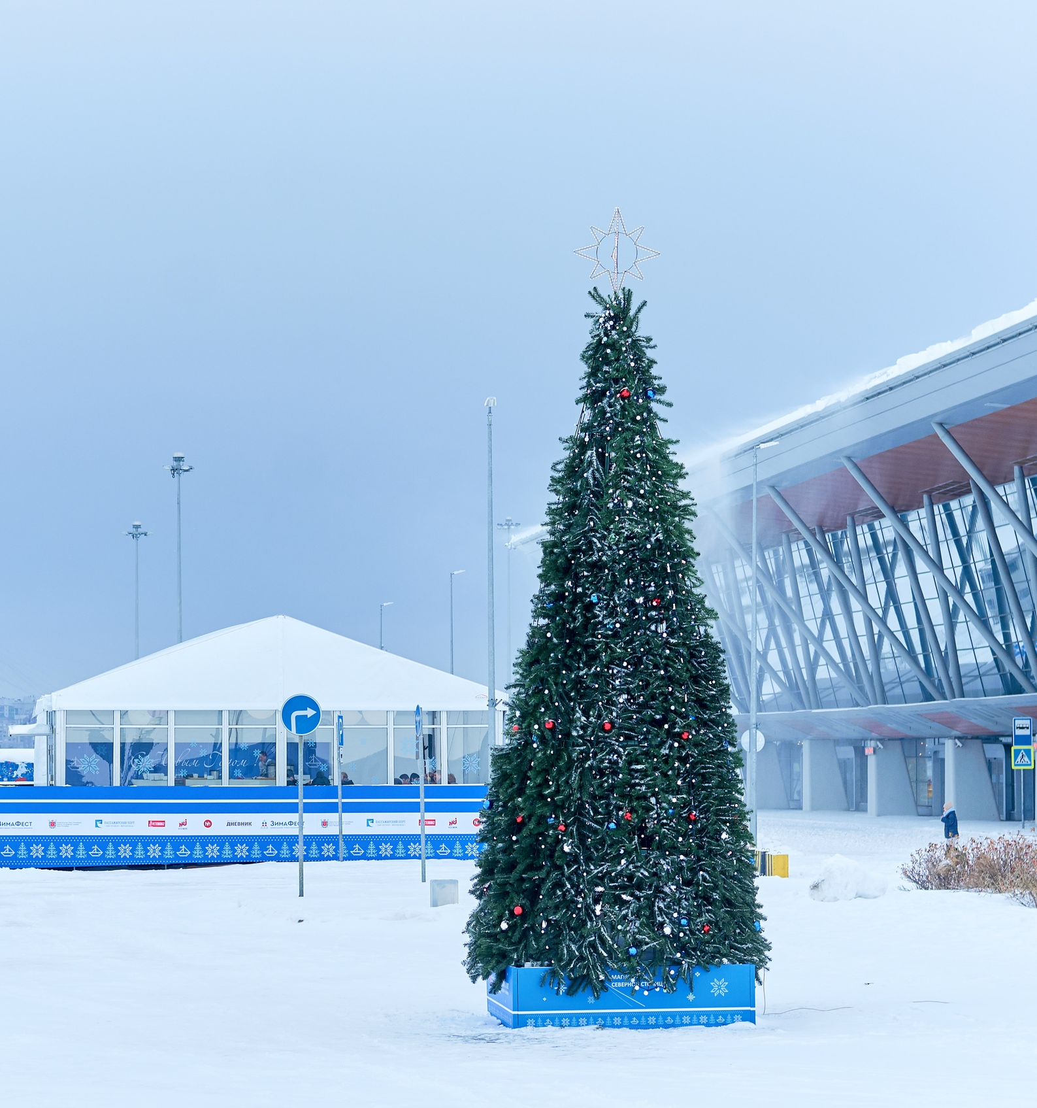
Г. Санкт-Петербург
«ЗимаФест»
Порт «Морской Фасад»
Новогодняя ярмарка-фестиваль «ЗимаФест»
Комитет по развитию туризма Санкт-Петербурга совместно с АО «Пассажирский порт Санкт-Петербург «Морской фасад» организовали новогоднюю туристскую ярмарку «ЗимаФест»
Была осуществлена техническая дирекция и застройка мероприятия.
ТУТ РЕАЛЬНАЯ ФОТКА С ОБЪЕКТА
05
* Технический директор фестиваля Герман-Галкин Александр
12
Технический директор фестиваля Герман-Галкин Александр

Slide 14
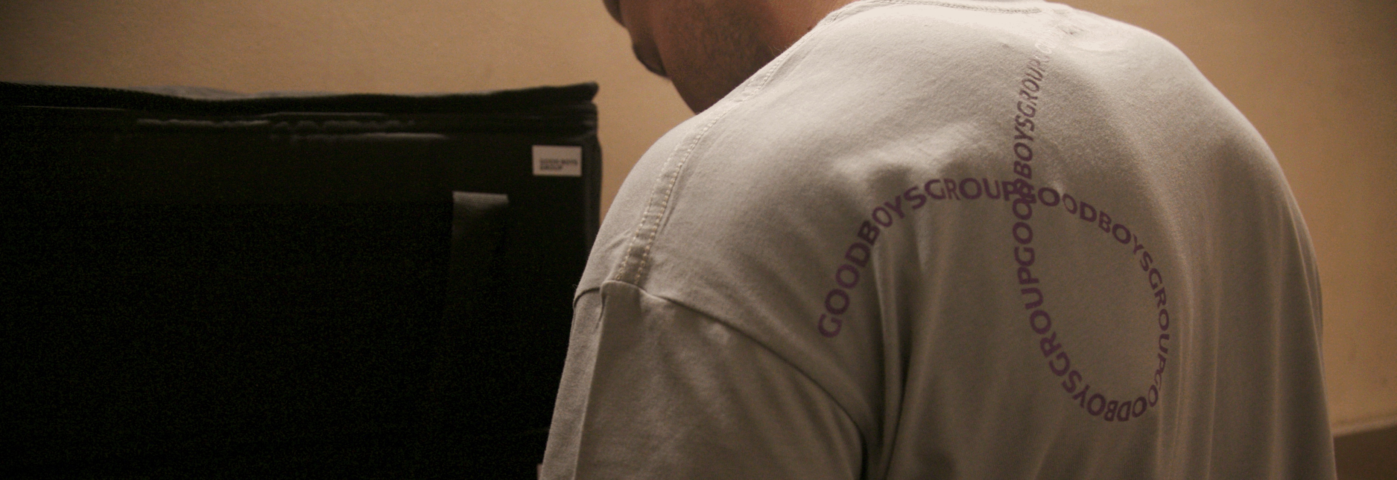
КОМАНДА
Команда Good Boys Group состоит из профессионалов в области обеспечения мероприятий. Средний опыт работы сотрудников в Event индустрии – более 10 лет.
У сотрудников компании сотни успешных мероприятий и тысячи часов подготовки за плечами. Мы готовы решить самые амбициозные задачи качественно и в установленные сроки.
13

Slide 15
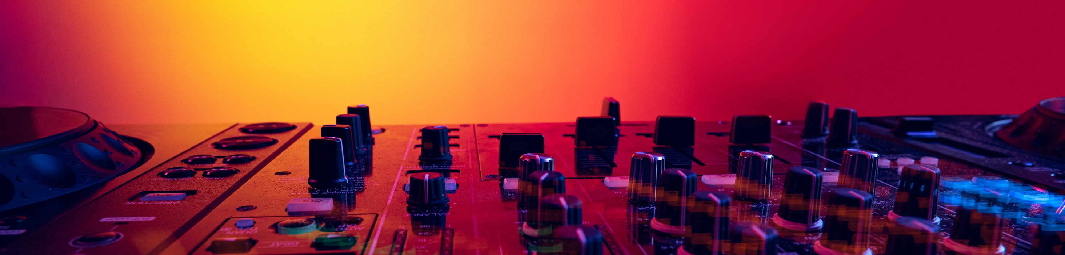
КОНТАКТЫ
www.goodboys.group
hello@goodboys.group
+7 (931) 390 99 91
14

Slide 16
СПАСИБО ЗА ВНИМАНИЕ!

